Slide 1

第7课 诗三首—涉江采芙蓉

Slide 2

古诗十九首
1.汉代无名作家的作品。
2.五言诗成熟期的代表作，被誉为“五言之冠
冕（第一，首位 ）”“一字千金”。
3.用平浅质朴的文字表达深厚的感情。
4.主要写游子思乡（羁旅诗）、闺人怨别（闺怨
诗）。
5.南朝梁萧统将之合收在《文选》。

Slide 3
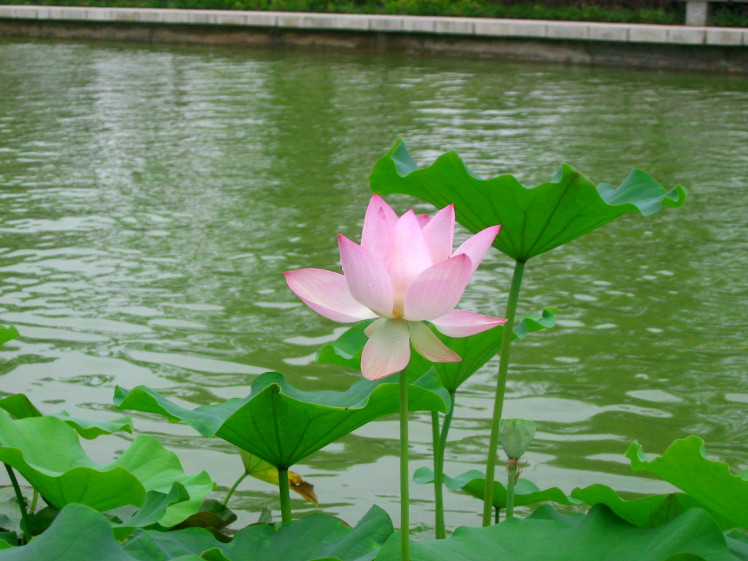
涉江采芙蓉
朗读课文 体会感情
涉江/采芙蓉，
兰泽/多芳草。
采之/欲遗谁？
所思/在远道。
还顾/望旧乡，
长路/漫浩浩。
同心/而离居，
忧伤/以终老。

Slide 4
整体把握
你认为这首诗主要表达了什么样的思想感情？
表达了游子的思乡思妇之情。

Slide 5
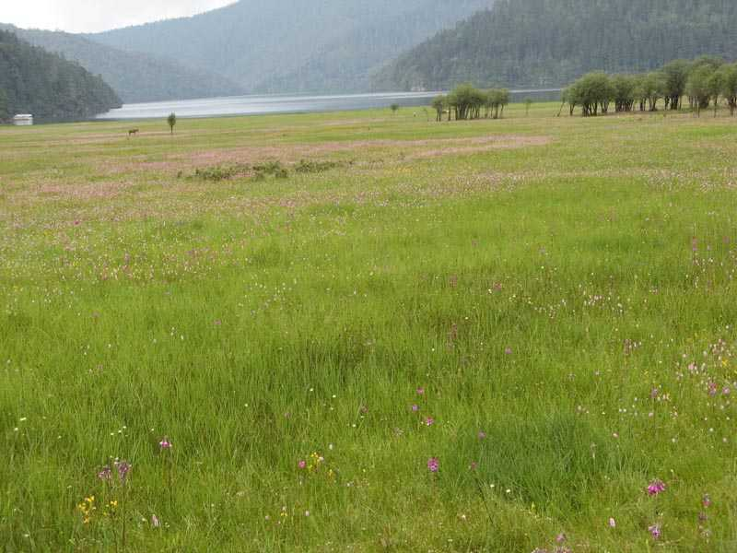
鉴赏品味
涉江采芙蓉，
兰泽多芳草。
①涉：渡。
②芙蓉：又称芙蕖（qú）、菡萏（hàndàn） 荷花、莲花。
③兰泽：生有兰草的沼泽地。
渡过江去采那朵莲花，
兰草生长的沼泽地长满芳草。

Slide 6
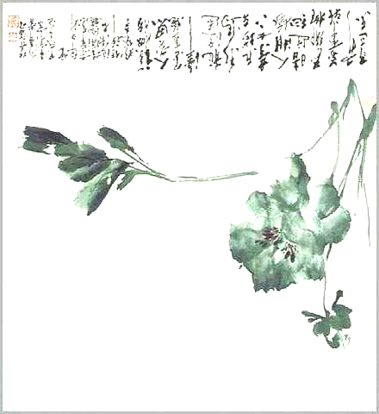
鉴赏品味
涉江采芙蓉，兰泽多芳草。
1、诗歌中的抒情主人公表达感情的方式是什么？其目的是什么？
方式：试图采摘芙蓉；
目的：“遗”远方的 “同心”者
采摘花草送给那远方的亲人

Slide 7
怎样理解“赠花”的行为？
赠花这种举动在古代诗歌中常有出现。例如王维《相思》所写： “红豆生南国，春来发几枝。愿君多采撷，此物最相思。”采花折柳，以花草赠亲朋，这正是古人传情达意的方式 ，采摘这些花草的目的是表达对亲人及朋友的思念和祝福。
现实生活中情人节送玫瑰，母亲节送康乃馨。

Slide 8
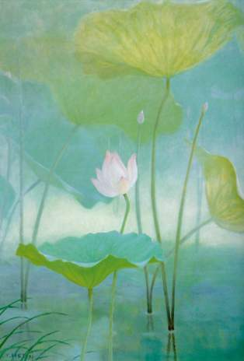
２、诗歌开头两句有哪些意象 ？
“芙蓉”“兰泽”“芳草”等意象。营造了清
幽高洁的意境。
３、品读：你认为诗歌描写“采芙蓉”“多芳草”和“兰泽”有什么作用？
这是环境描写，意在从侧面烘托主人公形象的雅洁和所表达感情的纯洁、美好。

Slide 9
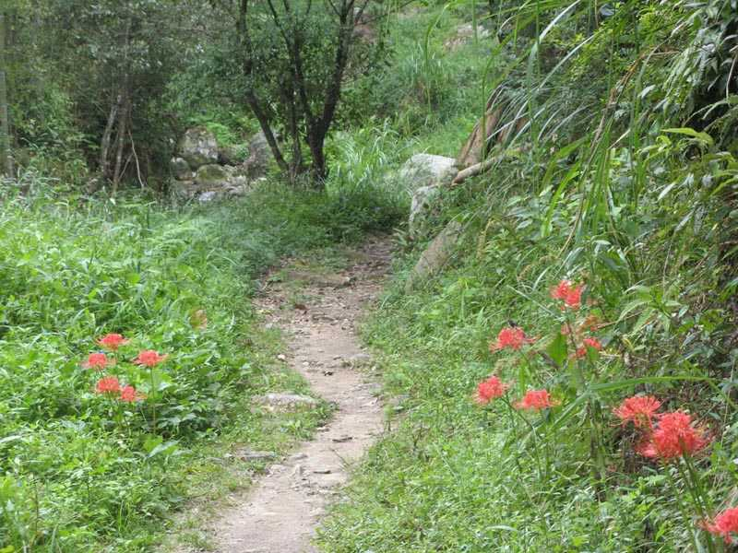
采之欲遗谁？
所思在远道。
③遗（wèi）：赠送。
④所思：所字结构，思念的人。
⑤远道：犹言“远方”。
采了莲花要送给谁呢？想要送给那远方的爱人。

Slide 10
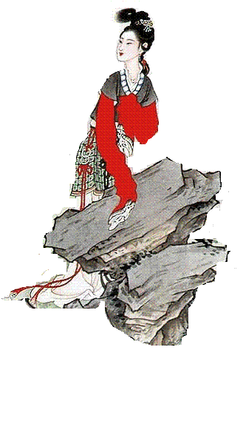
4、三、四句一问一答，在诗歌中具有怎样的表达作用？
诗歌讲究“起、承、转、合”，这两句在结构上是暗转过渡，为表现主人公的情绪由欢欣转为下面的黯然失落作铺垫。

Slide 11
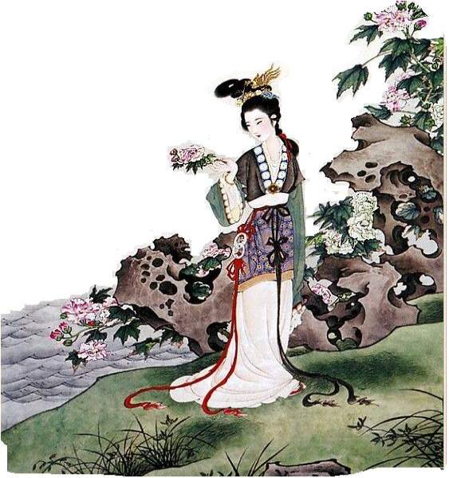
还顾望旧乡，
长路漫浩浩。
⑥还顾：回顾，回头看。
⑦旧乡：故乡。
⑧漫浩浩：形容无边无际。
回头望望远处的故乡，
却又长路漫漫无边无际。

Slide 12
５、五、六句的“还顾”、“漫浩浩”具有怎样的表达作用？
“还顾”一词，动作性和画面感很强，可以清晰地表现主人公孤独、忧愁、怅惘的形象和心情。“漫浩浩”一词给人以路途绵延无尽的感觉。这两个词含蓄地传达了主人公极度痛苦的心情，可是，这两句并没有直接点明主人公的痛苦，这样就给读者留下了很大的想象空间，具有含蓄不尽的艺术效果。

Slide 13

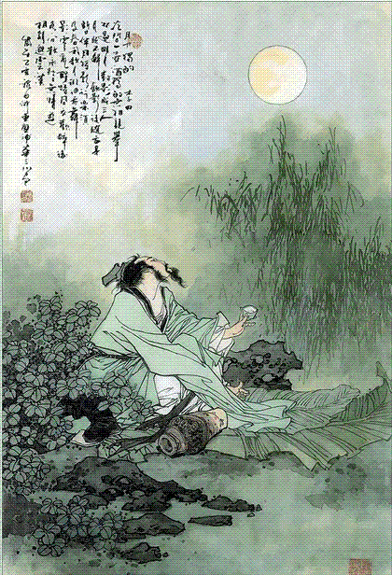
同心而离居,
忧伤以终老.
⑨同心：感情深厚。
⑩离居：分居两地。
终老：指度过晚年，直至去世。
相思情深却分隔两地，
只怕要愁苦忧伤以致终老。

Slide 14
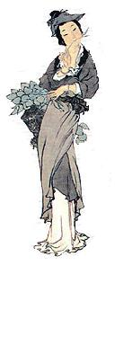
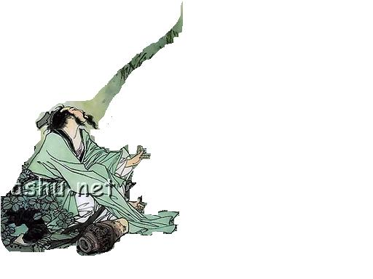
６、最后两句除了表达主人公黯然痛苦的心情，还能体会到什么？
还能让人深切地感受到两个相爱的人的真挚深厚的感情。因爱之深才思之深，因爱之长久才有“终老”之“忧伤”。

Slide 15
问题探究
1、本诗中的感情有没有变化？
请找出诗歌中体现主人公情感变化的词语。
采芙蓉、在远道、望旧乡、忧伤等。
作者的感情变化：
欢欣——失望——思念——忧伤

Slide 16
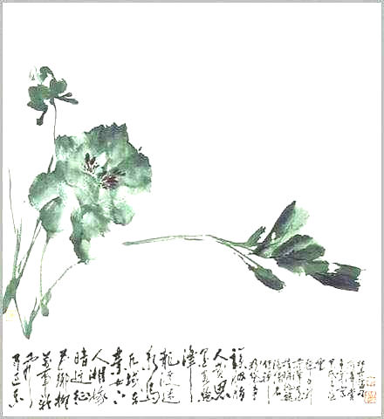
问题探究
2、抒情主人公是谁？
关于《涉江采芙蓉》这首诗，有人认为抒情主人公是男性，“涉江”者和“环顾”者都是男子，也有人认为抒情主人公是女性，“涉江”者是女子，“还顾”者则是男子。你怎么看？

Slide 17
看法一
“还顾”者就是“涉江”者，古代离乡远行的照例是男子，照这样看，便是男子在说话，是他在“还顾望旧乡”，想念他的心爱的女子，“涉江采芙蓉”的是他，“忧伤”的也只是他。

Slide 18
看法二
“还顾”者就是“所思”者，不是“涉江”者，照这样看，抒情主人公是留在“旧乡”的女子，是她在“涉江采芙蓉”，采来芳草寄给自己“所思”的男子；同时那位男子也在“还顾望旧乡”，发出“长路漫浩浩”欲归不得之感叹。

Slide 19
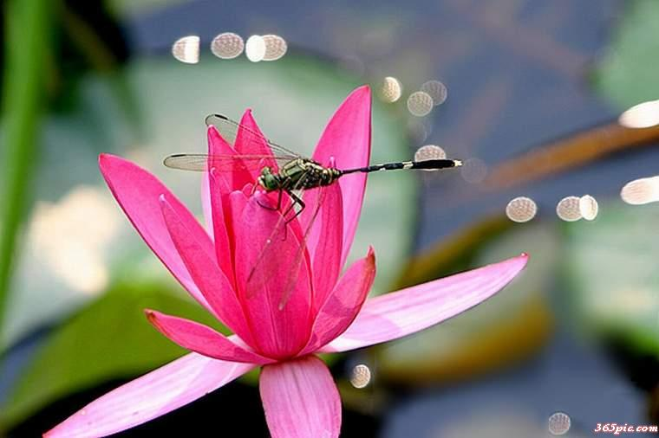
问题探究
3、试对这首诗的艺术特点加以概括。
意境高洁、清幽。
含蓄不尽，余味悠长。

Slide 20


